Slide 1






Bài 12. VƯƠNG QUỐC CAM-PU-CHIA
(1 tiết)
1. Quá trình hình thành và phát triển của Vương quốc Cam-pu-chia.
2. Vương quốc Cam-pu-chia thời Ăng-co.
3. Văn hóa của Vương quốc Cam-pu-chia.

Slide 2



3. Văn hóa của Vương quốc Cam-pu-chia.
Nêu một số nét tiêu biểu về văn hoá của
vương quốc Cam-pu-chia.
Nhóm 1
Chữ viết, văn học
Nhóm 2
Tôn giáo
Nhóm 3
Kiến trúc

Slide 3
3. Văn hóa của Vương quốc Cam-pu-chia.
Nhóm 1
Chữ viết, văn học
Cư dân Cam-pu-chia sử dụng chữ Phạn và chữ Khơ-me. Nhờ có chữ Phạn, lịch sử Cam-pu-chia được lưu giữ qua bi ký gắn với những công trình kiến trúc. Từ thế kỷ XIV trở đi, chữ Khơ-me dần dần thay thế chữ Phạn, niên giám hoàng gia được viết trên lá cọ.
Các tác phẩm văn học dân gian, truyện thơ, sử thi rất phát triển, tiêu biểu là sử thi Riêm Kê, Ja-ta-ca – các bài kinh kể lại sự tích, tiền kiếp của đức Phật.

Slide 4
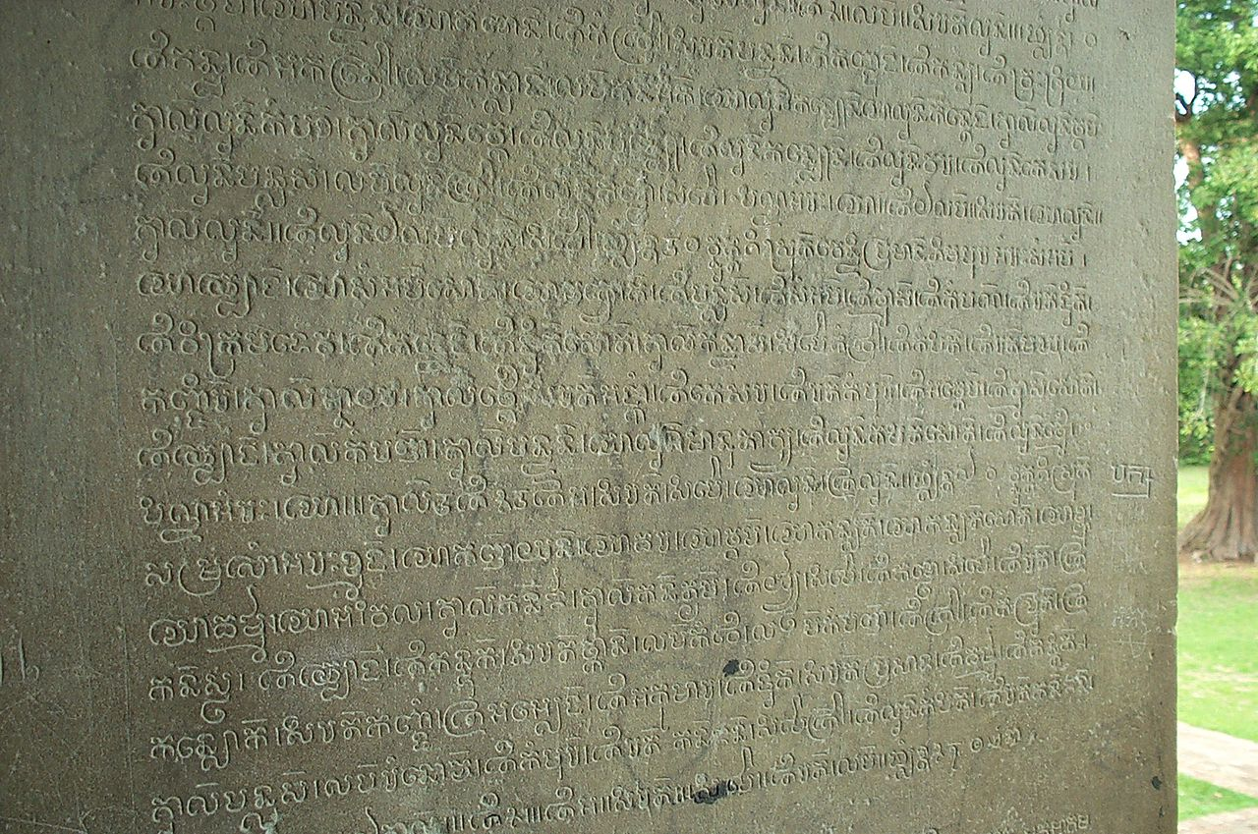
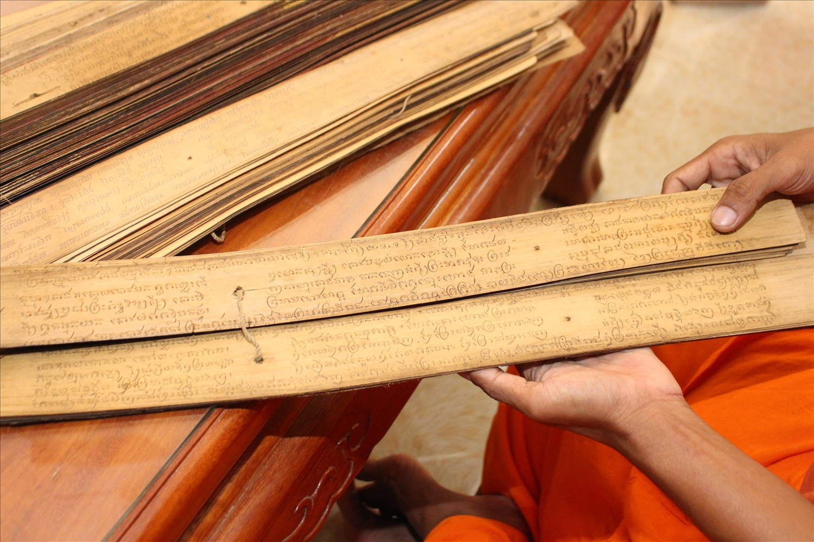
Chữ Khmer xưa khắc trên bia đá
Kinh Phật viết trên lá cọ

Slide 5
3. Văn hóa của Vương quốc Cam-pu-chia.
Nhóm 2
Tôn giáo
Đầu thế kỉ XIII, đạo Phật bắt đầu du nhập vào Cam-pu-chia, thay thế Hin-đu giáo và chiếm ưu thế trong xã hội.

Slide 6
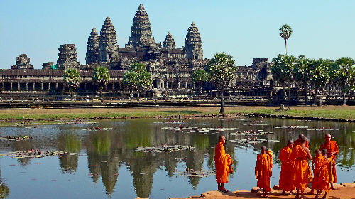
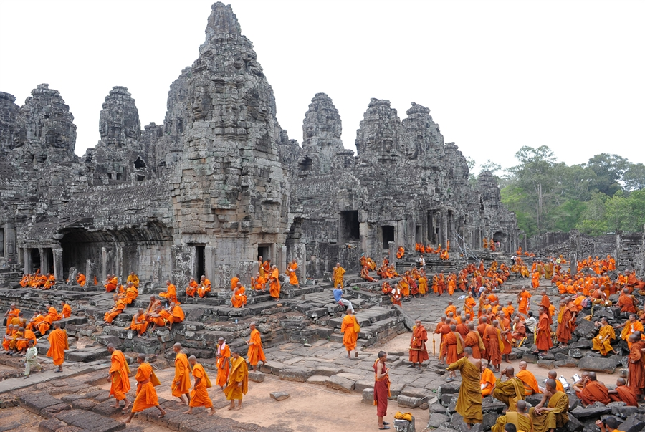
Các phật tử Theravada đứng trước hồ ở
Angkor Wat
Phật giáo Theravada Campuchia

Slide 7
3. Văn hóa của Vương quốc Cam-pu-chia.
Nhóm 3
Kiến trúc
Về kiến trúc, hàng trăm đền, tháp lớn nhỏ được xây dựng, trong đó nổi bật là Ăng-co Vát, Ăng-co Thom.

Slide 8
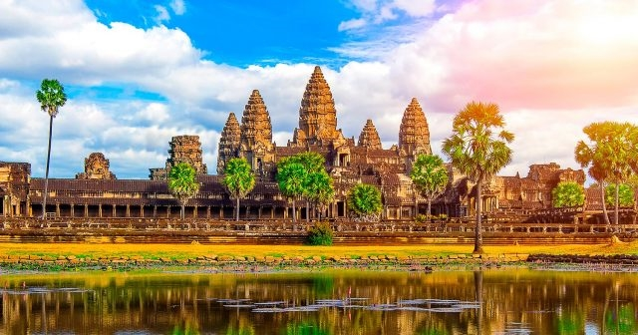
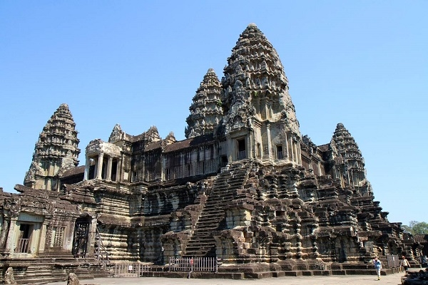
Đền Angkor Wat nổi tiếng với 5 tòa tháp khổng lồ
Đền Angkor Wat
Notes:
Kiến trúc ngôi đền mô phỏng theo hình ngọn núi Meru vĩ đại của Ấn Độ, ngọn tháp trung tâm cao nhất tới 65m tượng trưng cho núi Meru huyền thoại, năm ngọn tháp xung quanh tương ứng với năm đỉnh núi. Toàn bộ kiến trúc này được xây bằng đá sa thạch và đá tổ ong. Tất cả những khối đá lớn đó được xếp chồng lên nhau mà không có chút chất kết dính hay bê tông cốt thép nào cả.
Một yếu tố vô cùng quan trọng khác của Angkor là hệ thống thủy lợi được xây dựng qua nhiều triều đại. Hệ thống thủy lợi của khu vực đều dựa vào các hồ chứa lớn. Các hồ chứa này không chỉ giúp cho sinh hoạt của người dân trong khu vực mà còn giúp phát triển cơ sở hạ tầng kinh tế của thủ đô Angkor.

Slide 9
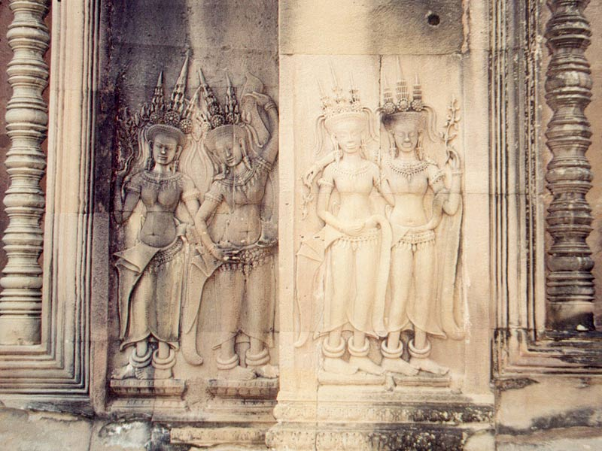
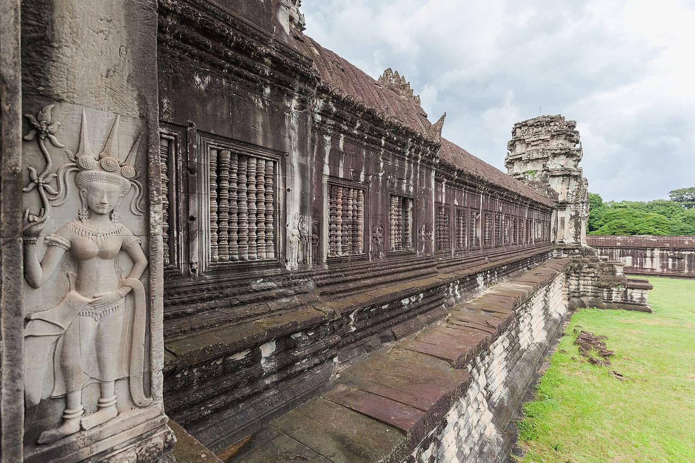
Điêu khắc đá trên các bức tường Angkor Wat

Slide 10
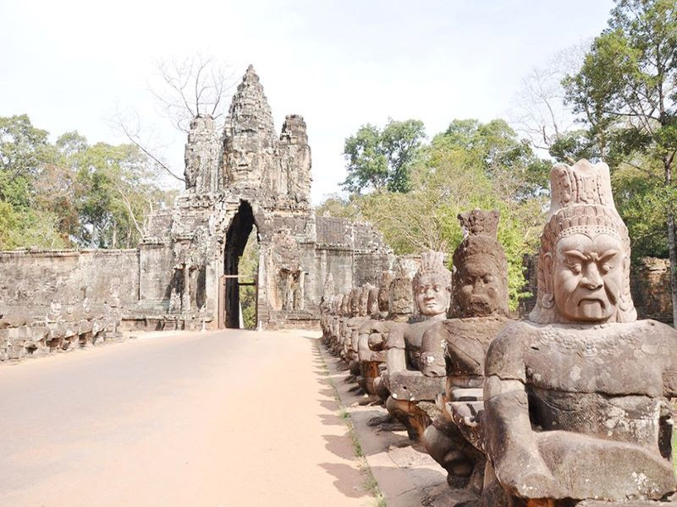
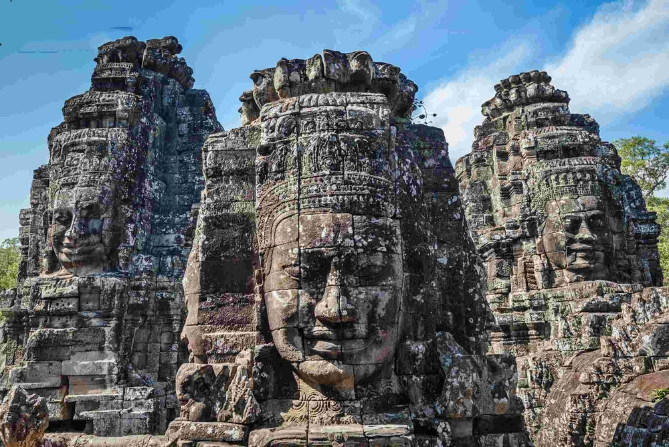
Cổng Nam Angkor Thom
Đền mặt thần Bayon tại Angkor Thom

